Slide 1
Core Data o SQLite
Administrar datos en iOS

Slide 2
Índice
Diferencias entre Core Data y SQLite
Uso principal de una base de datos
Uso principal de un grafo de objetos
Qué puede hacer Core Data
Qué no puede hacer Core Data
Cuándo usar SQLite
Cuándo usar Core Data
Beneficios de usar Core Data
Ejemplos de queries y su equivalente en CoreData
Referencias
Preguntas

Slide 3
1 Diferencias entre Core Data y SQLite
SQLite es una base de datos
Core Data es un grafo de objetos y un gestor de persistencia
Core Data puede almacenar objetos en XML, SQLite, de forma atómica or en memoria
Hay cosas que SQLite puede hacer y Core Data no. Ejemplo: Ids únicos
Y viceversa. Ejemplo: Ver las relaciones de un objeto

Slide 4
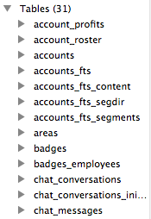
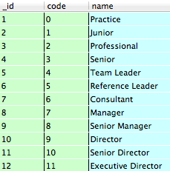
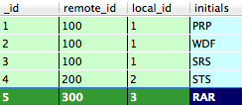
2 Uso principal de una base de datos
Almacenamiento persistente
Capacidades para buscar y actualizar

Slide 5
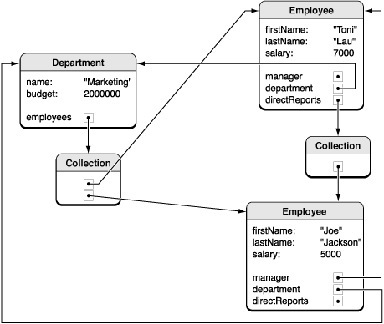
3 Uso principal de un grafo de objetos
Ver las instancias de un sistema y sus relaciones en un momento determinado en el tiempo

Slide 6
4 Qué puede hacer Core Data
Devolver y manipular datos sin preocuparse sobre los detalles de almacenamiento o búsqueda
Al conectrar 2 objetos están sincronizados permanentemente
Los objetos conectados pueden existir fuera de memoria (faulted) hasta que son necesitados
Al borrar objetos pueden desencadenar borrado en cascada
Puede ser usado totalmente en memoria
Es posible usar Core Data sin niguna forma de búsqueda, si todos tus objetos están conectados
Las Properties son implementadas por métodos y son observables y sobrescribibles

Slide 7
5 Qué no puede hacer Core Data
Se debe cargar en memoria para operar, incluso para borrar un objeto
Core Data no maneja lógica, es responsabilidad de la lógica de negocio. Ejemplo: ids únicos en SQL
No soporta acceso desde múltiples hilos

Slide 8
6 Cuándo usar SQLite
La acción de borrar un gran número de objetos es crítica para tu sistema
La acción de actualizar con el mismo valor un gran número de objetos es crítica para tu sistema. Ejemplo: marcar todo como leído
Tienes pensado portar todo tu código a otras plataformas

Slide 9
7 Cuándo usar Core Data
El resto de las veces, que en la práctica es el 95% del tiempo

Slide 10



8 Beneficios de usar Core Data

Slide 11
8 Beneficios de usar Core Data
Ahorra un montón de código en el modelo de componentes
Da un alto nivel de abstracción de tu “base de datos”
Mejor integración con el resto de la API de Cocoa
Maneja por ti la gestión de memoria
Maneja por ti el versinoado del modelo de datos
KVO
Sincronización con iCloud
Editor de la interfaz gráfica de Core Data

Slide 12
9 Ejemplos de queries y su equivalente en CoreData
Empleado dadas sus iniciales ‘PR’
SELECT * FROM employees WHERE initials = ’PR’
[entity setName:@"Employee"];
[NSPredicate predicateWithFormat:@"initials == ‘PR’"];
Empleados que pertenecen a una cuenta dada su id 'MNS002’
SELECT employees.* FROM employees JOIN employees_accounts ON employees_accounts.employee_id = employees.initials WHERE account_id = ‘MNS002’
[entity setName:@"Employee"];
[NSPredicate predicateWithFormat:@"accounts.id CONTAINS ‘MNS002’"];

Slide 13
9 Ejemplos de queries y su equivalente en CoreData
Número de cuentas donde está el empleado ‘PR’
SELECT COUNT (*) FROM employees_accounts WHERE employee_id = ‘PR’
[entity setName:@"Employee"];
[NSPredicate predicateWithFormat:@"initials == PR"];
employee.accounts.count;
[entity setName:@"Employee"];
[NSPredicate predicateWithFormat:@"initials == PR"];
NSExpression *keyExp = [NSExpression expressionForKeyPath:@"accounts.code"];
[NSExpression expressionForFunction:@"count:" arguments:@[keyExp]];

Slide 14
10 Referencias
https://developer.apple.com/library/ios/documentation/Cocoa/Conceptual/CoreData/cdProgrammingGuide.html
http://www.cocoawithlove.com/2010/02/differences-between-core-data-and.html
http://stackoverflow.com/questions/840634/core-data-vs-sqlite-for-sql-experienced-developers
http://en.wikipedia.org/wiki/Core_Data
https://github.com/PabloRueda/CoreDataTutorials

Slide 15
11 Preguntas
?

